Slide 1
增加文字說明

Slide 2
點選照片或影片右上角的「 」

Slide 3
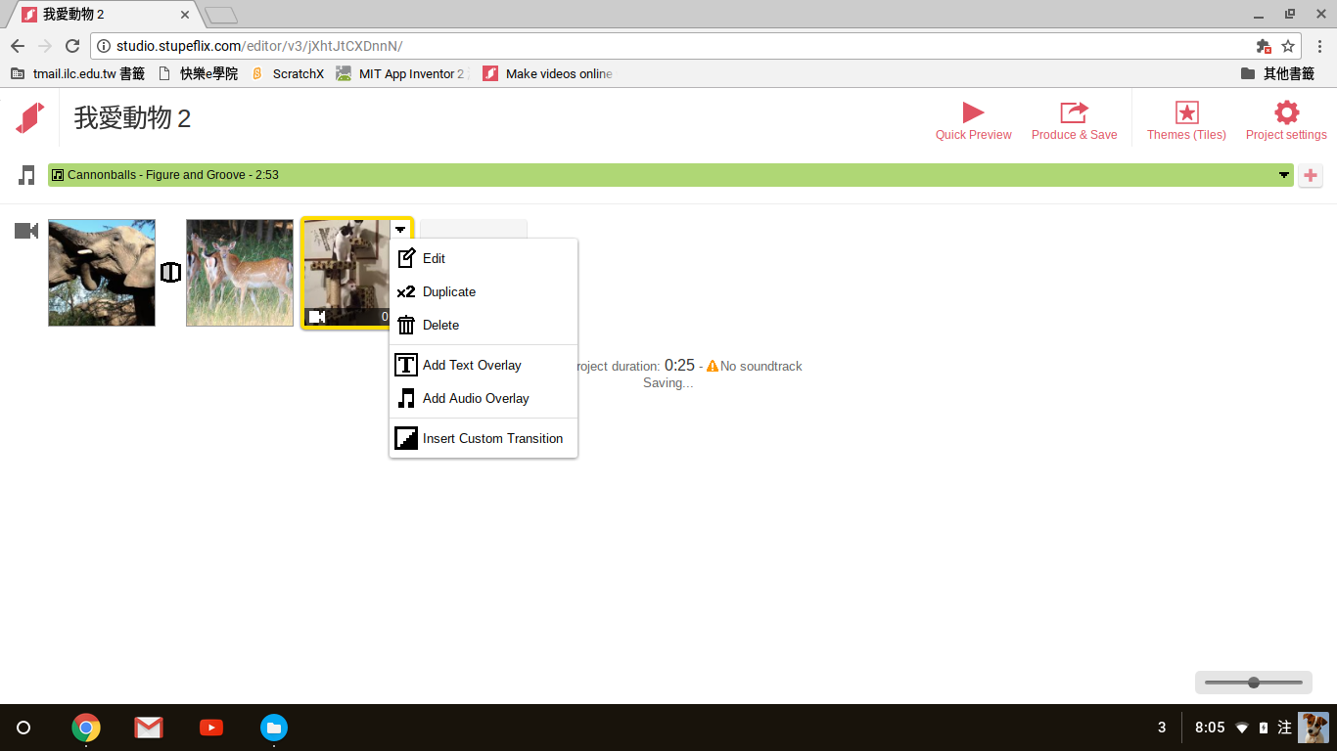
點選「Add Text Overlay 」

Slide 4
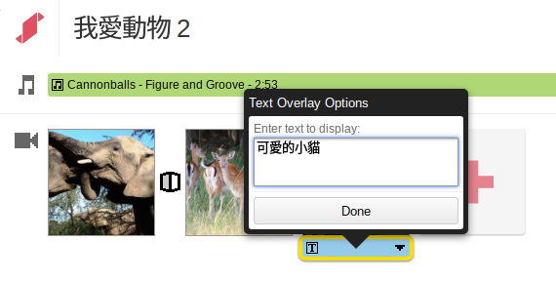
輸入「可愛的小貓」

Slide 5
點擊「Done」

Slide 6
文字已加入

